Slide 1
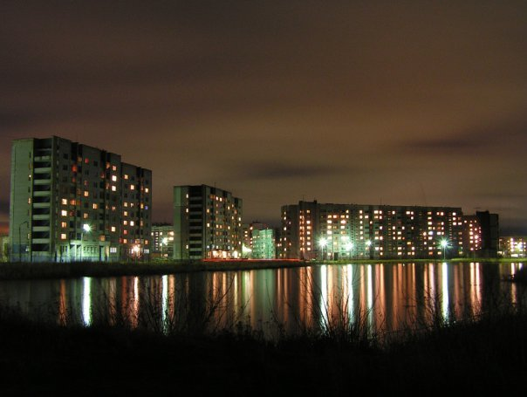

Slide 2
Вводные слова

Slide 3
Закончите предложения
Вводные слова – это слова и словосочетания, при помощи которых выражают …
Вводные слова членами предложения …
В устной речи вводные слова выделяются… , в письменной – …

Slide 4
Значения вводных слов
Степень достоверности сообщения (уверенность, неуверенность)
Источник сообщения (кому принадлежит сообщение)
Различные чувства
Порядок мыслей и связь между явлениями

Slide 5
Исправьте ошибки
Степень достоверности сообщения (уверенность, неуверенность): вероятно, кажется, разумеется, к сожалению.
Источник сообщения (кому принадлежит сообщение): с моей точки зрения, таким образом, по-моему, по слухам.
Различные чувства: к общей радости, к стыду, может быть, к великому огорчению.
Порядок мыслей и связь между явлениями: например, во-первых, следовательно, итак.

Slide 6
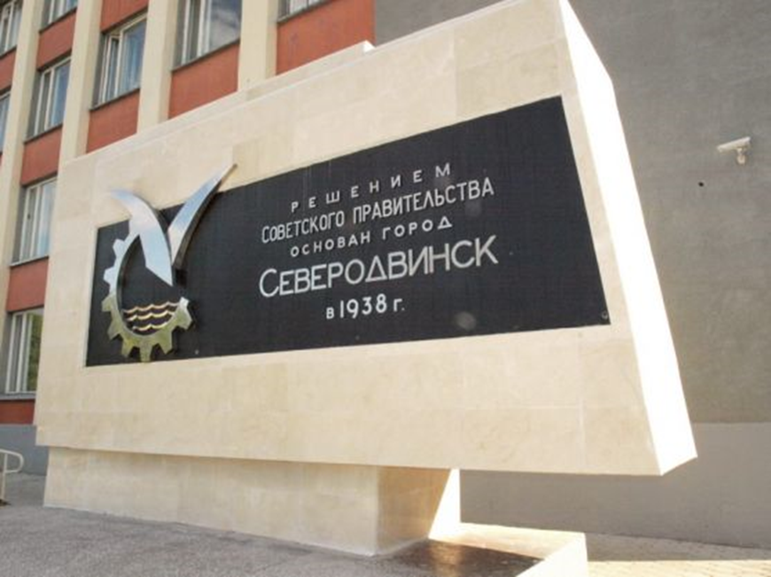

Slide 7
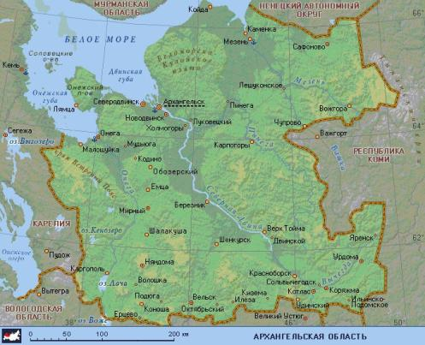
В левом верхнем углу на карте России
Одно место люблю, очень сильно.
Там – с ладошку размером, в масштабе – море,
И, как точка, наверно, заштатный город.
Среди синих прожилок на зеленом ковре
Люди исстари жили в чистоте и добре.
Александр Ипатов

Slide 8
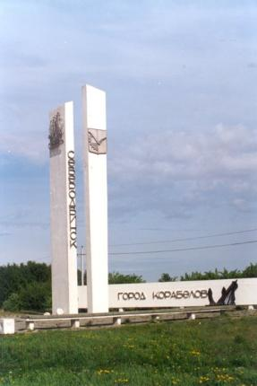
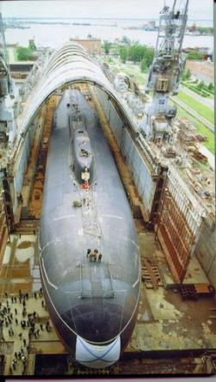

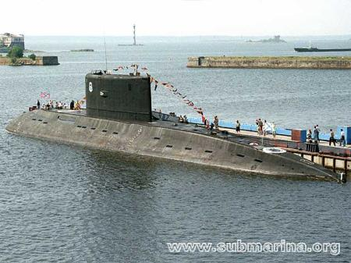

Slide 9
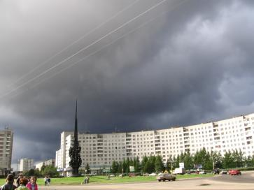
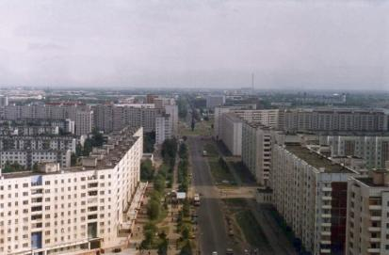
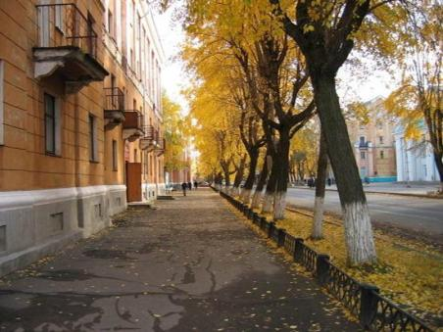
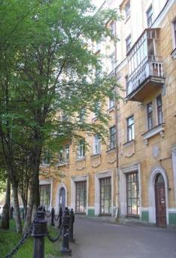

Slide 10
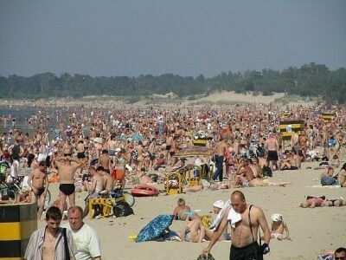
Остров Ягры

Slide 11
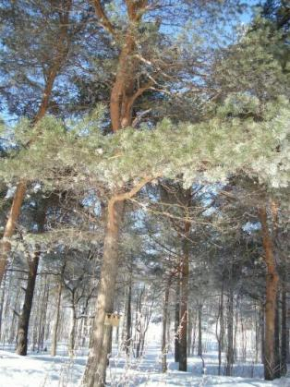
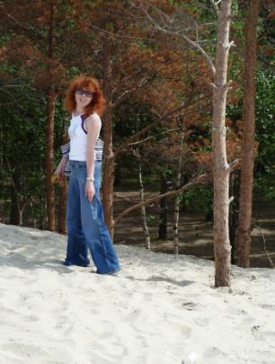
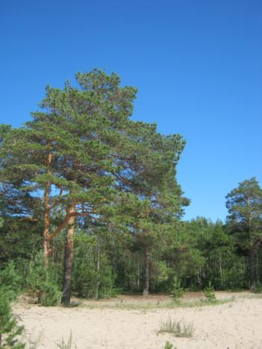

Slide 12
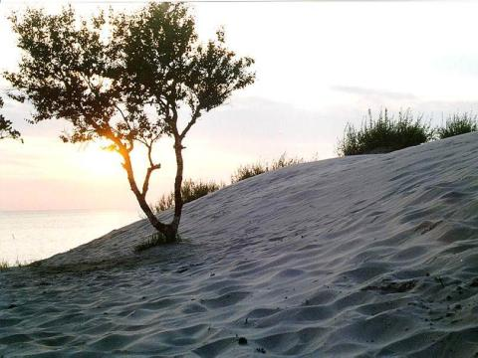
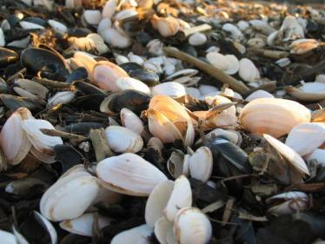
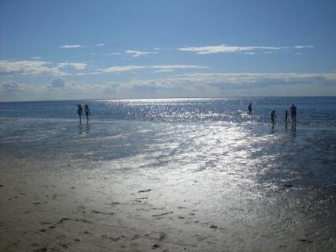

Slide 13
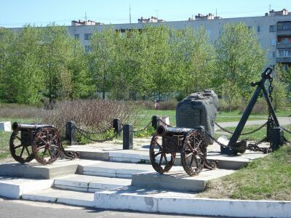

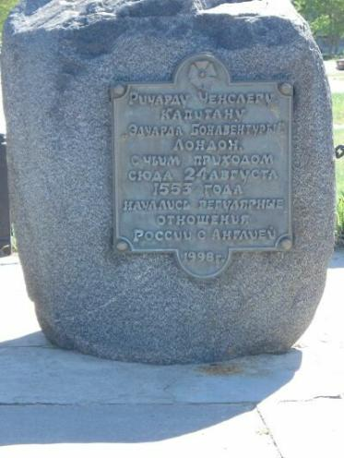
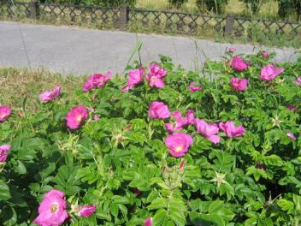

Slide 14
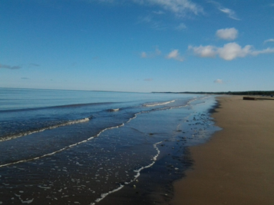
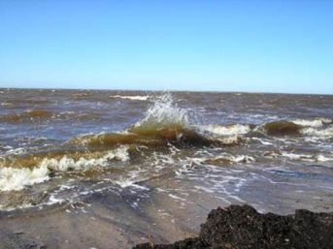
Синтаксические омонимы
Небо над пляжем (1) казалось (2) синим океаном.
Вода вдали (3) казалось (4) была темно-зеленая.

Slide 15
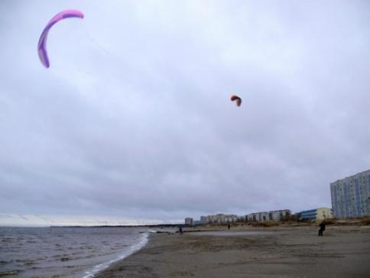
Название острова (1) может быть (2) объяснено так: «ягра» – мелкое песчаное дно реки, моря, а на нашем побережье множество песчаных отмелей.
Может быть (3) многие считают запуск парапланов пустым занятием, но это очень красиво.

Slide 16
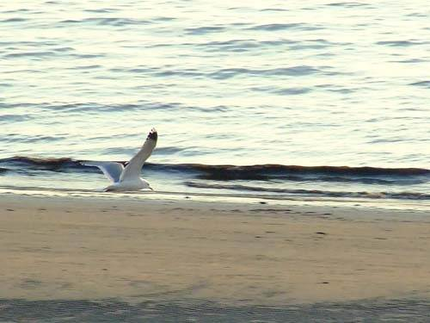

Slide 17
Взаимопроверка теста
1А
2Б
3Д
4Б
5Б
нет ошибок – «5»
1 ошибка – «4»
2 ошибки – «3»
3 ошибки – материал урока необходимо изучить повторно

Slide 18
Домашнее задание
На выбор:
1. Составить 5-6 предложений о Северодвинске, включив в них вводные слова.
2. Списать выданный текст, включив в него подходящие по смыслу вводные слова.

